Slide 1
Tools Lektion 3

Slide 2
Snabbstart med Windows Forms

Slide 3
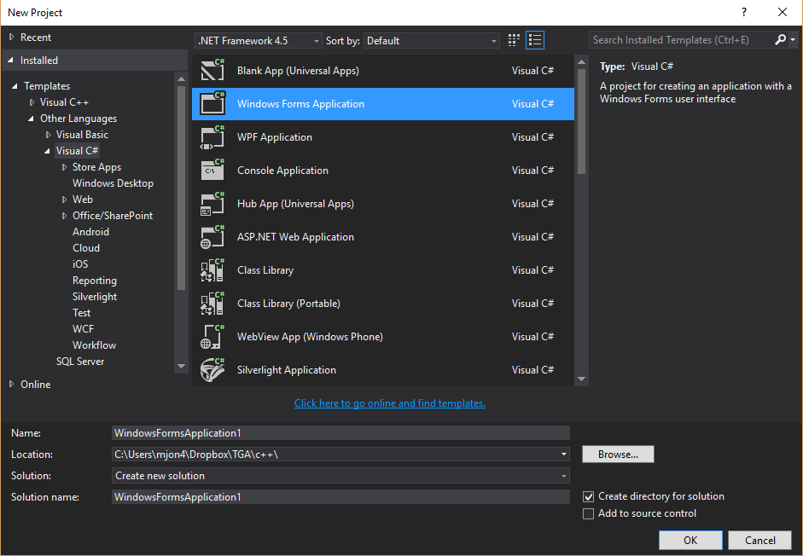
Välj Visual C# och windows forms

Slide 4
Windows Forms
Visual Studio har en utmärkt WYSIWYG-editor
Man kan självklart göra allt i kod – men det rekommenderas inte.
Placera element visuellt först, koda sen.
Även självskrivna komponenter kan läggas ut i visuella editorn genom att använda ett osynligt ”proxyobjekt”.

Slide 5
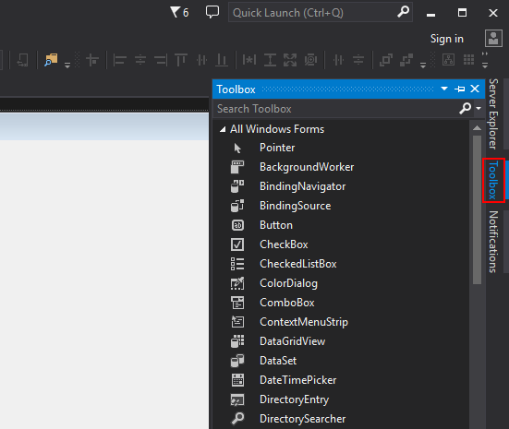
Windows Forms
Toolbox öppnas på ikonen till höger.
Här hittas alla widgets man kan leka med.
Därefter är det bara att drag n drop:a ut på arbetsytan.

Slide 6
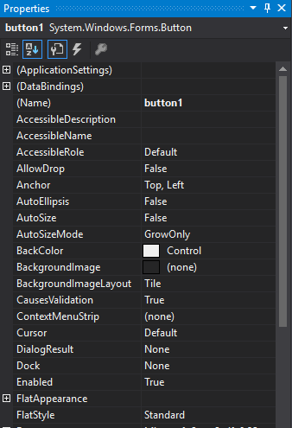
Windows Forms
Varje widget har ett antal properties man kan ändra.
Högerklicka på en widget du har ute och välj ”properties” för att få upp fönstret till höger.

Slide 7
Windows Forms
Dubbelklicka på en widget skapar automatiskt ett event (det event man troligast använder oftast).
I koden under är det bara att fylla i vad som ska hända när användaren trycker på knappen button1.
namespace Tools_forms
{
public partial class Form1 : Form
{
public Form1()
{
InitializeComponent();
}
private void button1_Click(object sender, EventArgs e)
{
}
}
}

Slide 8
Windows Forms
Windows Message Loop
PeekMessage
Samma gäller i C#, fast lättare
Meddelanden översätts till C#-ekvivalensen: Events!
Man får callbacks på events, istället för att implementera en hel message handler.
Man måste tänka att varje event är en bearbetning av ett meddelande.
Kan behöva avslutas snabbt.
Spawna trådar/tasks om det behövs.

Slide 9
Windows Forms
I Windows är allt ett fönster (Window)
Knappar, listor, labels, etc.
I C# gör man distinktion mellan Controls, Forms och Dialogs.
Controls: Knappar, listor, labels, etc...
Forms: Fönster med egen meddelandetråd.
Dialoger: Mindre/temporära fönster utan egen meddelandetråd (tänk en informationsruta med en OK knapp).

Slide 10
Windows Forms
Form
Basklassen för ett fönster.
Används när än man behöver ett fönster.
Dialoger då?
Mindre/temporära fönster
Behöver ingen egen tråd/meddelandeloop
Vill man ha flera fönster på flera trådar anropar man Application.Run(myForm) för varje fönster/trådpar.
Drar igång meddelandeloopen och visar fönstret.

Slide 11
Windows Forms
Ett fönster innehåller Controls
Exponerat via Controls-propertyn.
Anropa Controls.Add för att lägga till nya Controls till hierarkin.
Dessa får automatiskt sina meddelanden bearbetade.

Slide 12
Windows Forms
Ett första exempel
public class Form1 : Form
{
private System.Windows.Forms.Button button1;
public Form1()
{
button1 = new System.Windows.Forms.Button();
button1.Location = new System.Drawing.Point(129, 46);
button1.Name = "button1";
button1.Size = new System.Drawing.Size(95, 110);
button1.Text = "button1";
Controls.Add(button1);
}
}
Går att göra allt via kod. Gör aldrig det om inte absolut nödvändigt.
Hierarki: kan lägga en knapp i en knapp

Slide 13
Windows Forms
Events

Slide 14
Events
Events
Callback-struktur
Ett objekt publicerar events, andra objekt prenumererar.
En form prenumererar t.ex. på ett click event från en knapp.
Specialfall av delegate chaining.
Ett event kan bara anropas från klassen det deklareras i (skyddat).
Kan inte ens anropas av basklasser.
Egentligen bara syntax-sugar.
Används tungt av .NET-biblioteken.
Smidigt!

Slide 15
Events
Events (forts.)
I Windows Forms används Events mycket för att hantera messages
WM_PAINT är Paint-eventet, etc...
I andra klasser i .NET används Events när än något finns som kodaren kan behöva callbacks på.
Insertion, deletion, network access, etc...

Slide 16
Events
Exempel
class Timer
{
public delegate void TimerEventHandler(object sender, EventArgs args);
public event TimerEventHandler OnTimerEvent;
public void TriggerEvent() { OnTimerEvent(this, null); }
}
static void Main(string[] args)
{
Timer t = new Timer();
t.OnTimerEvent += delegate(object sender, EventArgs arg)
{ Console.WriteLine("Kicking in the front seat!"); };
t.OnTimerEvent += delegate(object sender, EventArgs arg)
{ Console.WriteLine("Sitting in the back seat!"); };
// Notera, kan ej anropa OnTimerEvent-delegaten direkt, eftersom det är ett event
t.TriggerEvent();
}

Slide 17
Events
Invocation order är inte garanterat.
I C# kommer alltid callbacks anropas i den ordningen de lades till i listan (Först ”Kicking in the front seat”, sen ”Sitting in the back seat” från föregående exemplet).
Detta är inte specificerat i CLI, så man kan inte förlita sig på det!
Events är egentligen bara Delegate Chaining med lite socker ovanpå.

Slide 18
Events
Man döper events efter verbet det representerar i presens eller perfekt (oftast, inte 100% följt).
Click
Paint
Activated
ResizeEnd
...

Slide 19
Events i Windows Forms
Notes:
Antalet föreläsningar samt labbar kommer anpassas efter eventuella förhinder såsom röda dagar och dylikt.

Slide 20
Events i Windows Forms
All interaktion i Windows Forms sker via Events.
I VS är ”blixten” ikonen för en event.
Signaturen är alltid void DelegateName(object sender, EventArgs args).
EventArgs har många subklasser; många events har sin egen implementation för extra information.
MouseEventArgs
KeyEventArgs
Inte ett måste men en stark rekommendation!

Slide 21
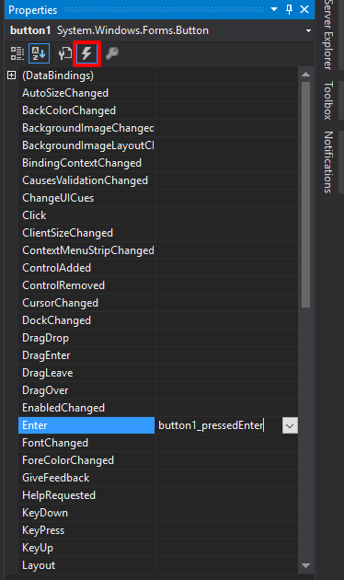
Events i Windows Forms
Klicka på iconen till höger för att få upp alla events för en widget.
Varje namngivet event står för en funktion med samma namn.
Radera namnet för att ta bort eventet + funktionen.
Radera inte funktionen manuellt, det finns annan kod som lägger till den som en delegate.
Skriv ett nytt namn och tryck på enter för att skapa eventet och funktionen som används.

Slide 22
Events i Windows Forms
Vi utökar vårt första exempel med att skiva ut ett meddelande när knappen klickas.
public Form1()
{
button1.Click += new EventHandler(OnButtonClicked);
}
private void OnButtonClicked(object sender, EventArgs e)
{
MessageBox.Show(”Sausage!”);
}

Slide 23
Events i Windows Forms
Sender går att kasta om för att få ut det faktiska objektet som skickade det.
private void OnButtonClicked(object sender, EventArgs e)
{
Button btn = sender as Button; // nullptr om felkastning
btn.Text = ”Ouch!”;
MessageBox.Show(btn.Name + ” was pressed”);
}
Eftersom ett event i princip är en funktionspekare så kan olika widgets använda sig av samma funktion.
Eller samma widget använda samma funktion för olika events.

Slide 24
Events i Windows Forms
EventArgs
Ta ut specifik information om eventet
Paint – Graphics-objektet
KeyDown – Information om tangentbordets tillstånd
Click – Information om musens tillstånd

Slide 25
Events i Windows Forms
Exempel av ett KeyUp-event med en specialiserad EventArgs
public Form1()
{
KeyUp += new KeyEventHandler(form_OnKeyUp);
}
private void form_OnKeyUp(object sender, KeyEventArgs e)
{
if (e.KeyCode == Keys.F1)
{
MessageBox.Show(“Hjelp!”);
}
}

Slide 26
Dialogs

Slide 27
Dialogs
Används oftast för att läsa in data till applikationen.
Spara fil
Öppna fil
Inställningar
Finns många trevliga färdiggjorda dialoger i .NET
OpenFileDialog
SaveFileDialog
FontDialog
ColorDialog
Kan även göra egna dialoger (mycket likt att göra en form).

Slide 28
Dialogs
Närmare titt på några av standarddialogerna
OpenFileDialog
Standardvy för bläddring efter en eller många filer
Ser ut likadant i alla program
Perfekt för laddning/inkludering av filer
Exempel:
OpenFileDialog open = new OpenFileDialog();
DialogResult result = open.ShowDialog();
if (result == System.Windows.Forms.DialogResult.OK)
MessageBox.Show(”File ” + open.SafeFileName + ” chosen”);

Slide 29
Dialogs
FolderBrowserDialog
Som OpenFileDialog, fast för mappar.
Bra för att hitta arbetsmappar, eller mappar att spara data i.

Slide 30
Dialogs
Närmare titt på några av standarddialogerna
SaveFileDialog
Låter en välja en existerande fil eller skapa en helt ny
Perfekt för just att spara filer
Fungerar också som OpenFileDialog.

Slide 31
Dialogs
ColorDialog
Colorpicker!
Perfekt för – ganska självförklarande
Exempel:
ColorDialog clr = new ColorDialog(); DialogResult result = clr.ShowDialog(); if (result == System.Windows.Forms.DialogResult.OK) MessageBox.Show("R:" + clr.Color.R + " G:" + clr.Color.G + " B:" + clr.Color.B);
PrintDialog
”Utskriftsfönstret i office”

Slide 32
Dialogs
Modal vs. Modeless
myForm.Show() - Modeless
Bakgrundsfönster kan fortfarande användas
myForm.ShowDialog() - Modal
”Låser” alla fönster utom dialogen
Bör användas sparsamt, störande!

Slide 33
Labb till tisdag: Labb 2 – Object Editor

Slide 34
Frågor
magnus@thegameassembly.com

